Slide 1

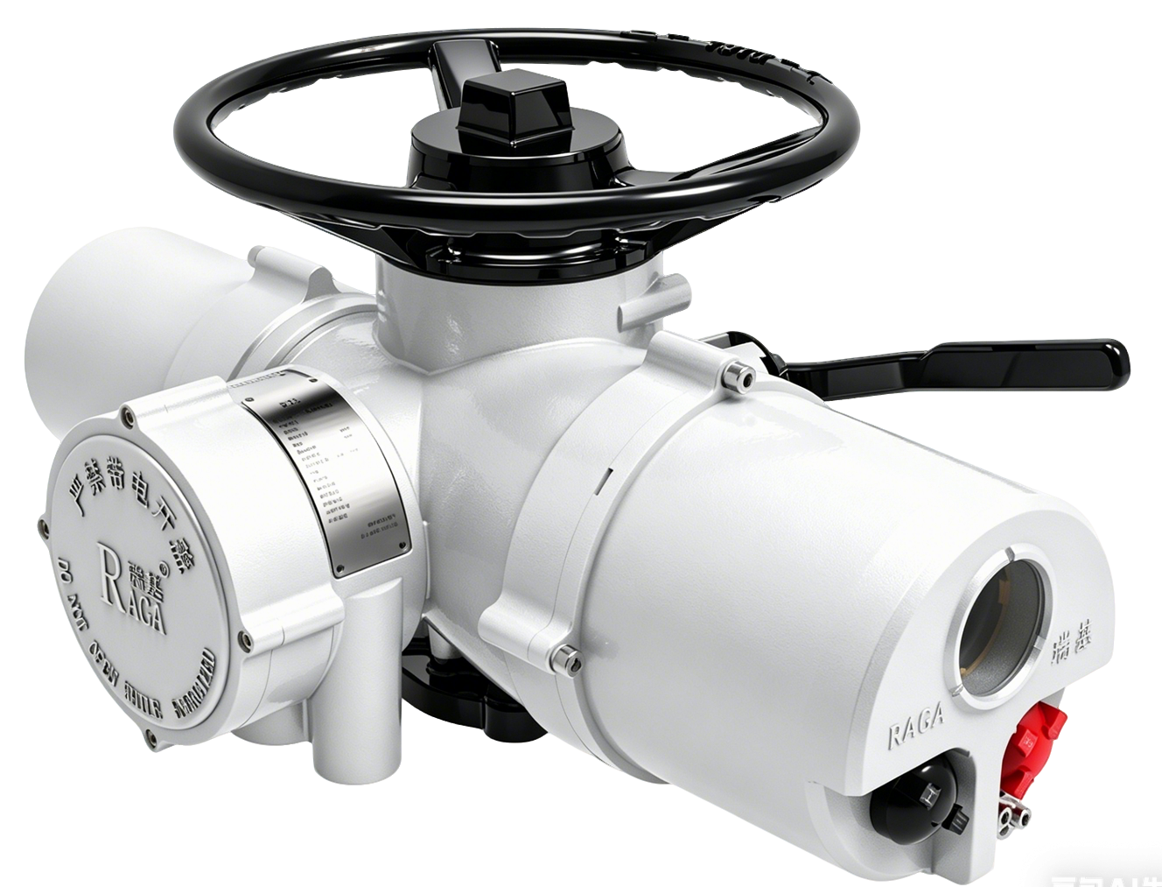
RAⅢ系列智能型电动执行机构
选型 · 安装 · 使用 · 维护 全指南
2026 .04.25
温州瑞基测控设备有限公司 | 上海瑞基瑞然自动化技术有限公司
Notes:
大家好，欢迎参加本次关于RAⅢ系列智能型电动执行机构的培训。本次培训将全面覆盖该产品的选型、安装、使用及维护的全过程。RAⅢ系列作为新一代智能执行机构，代表了行业的先进技术，我们将通过这次学习，帮助大家深入了解其卓越性能和应用方法。

Slide 2

目录
CONTENTS
产品概述
安装与调试
01
05
了解RAⅢ系列的核心定位与设计优势，建立对产品的整体认知。
严格遵循标准的硬件安装流程，掌握现场调试的关键步骤与参数配置。
核心技术与原理
操作与维护
02
06
深入解析产品的关键技术指标、核心架构与底层工作运行机制。
熟悉设备的日常操作规范、定期维护保养项目及常见故障的排查方法。
核心功能特点
应用案例
03
07
全面掌握产品的多重保护机制、智能控制逻辑及人性化交互设计。
通过典型行业的实际应用案例，直观见证产品在复杂场景下的稳定表现。
选型指南
控制与订货
04
08
学习如何根据实际工况、负载类型及环境要求，科学选择适配型号。
明确产品的标准控制接线规范、接口定义，以及具体的订货代码规则。
Notes:
本次培训将分为八个部分。首先，我们将对产品进行概述；接着深入探讨其核心技术与工作原理；然后详细介绍其功能特点和选型方法；之后是关键的安装调试和操作维护环节；特别地，我们新增了应用案例章节，展示产品的实际表现；最后是控制接线和订货说明。希望通过这个结构，能让大家系统地掌握RAⅢ系列的全部知识。

Slide 3
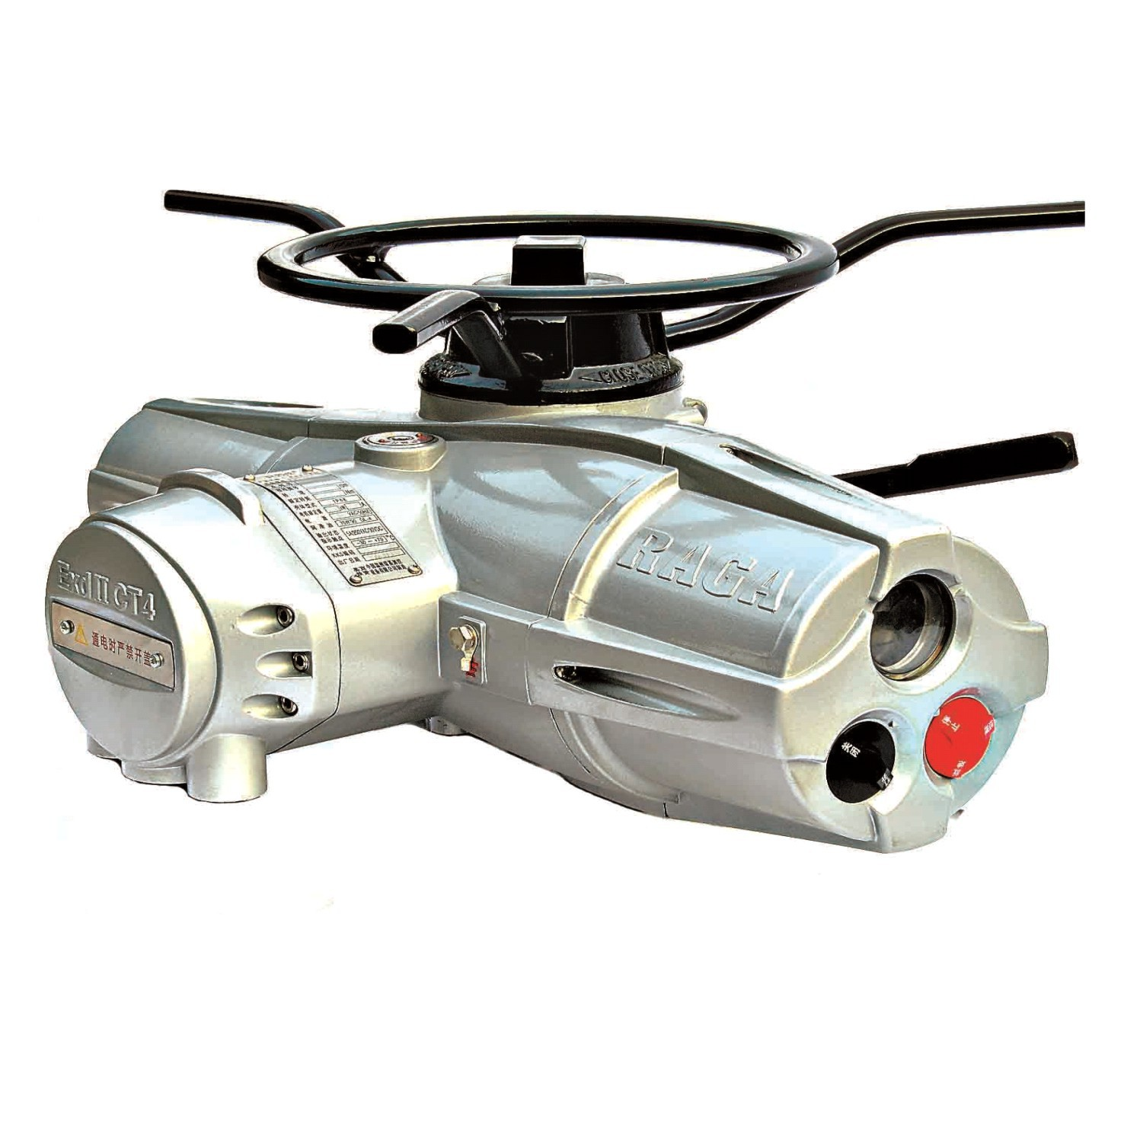
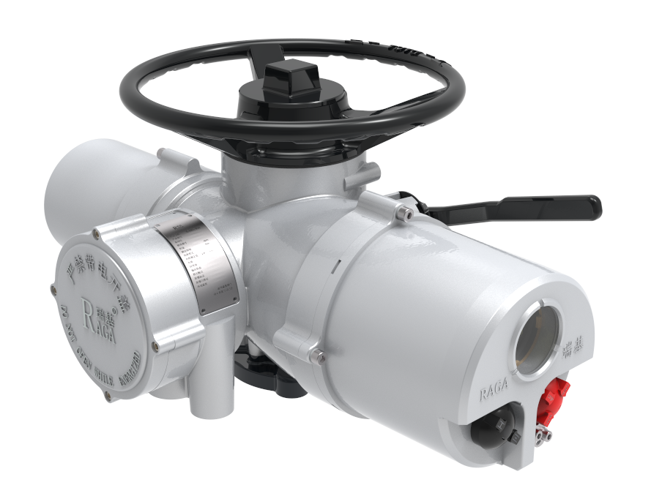





01 产品概述
新一代智能型多回转电动执行机构
RAⅢ系列采用非侵入式设计理念，通过红外设定器即可完成全参数调试、状态查询与故障诊断，无需打开设备电气箱，极大提升了恶劣工况下的维护效率与安全性。
双密封防护结构
非侵入式红外调试
IP68顶级防水等级，无惧潮湿、粉尘等恶劣工业环境。
隔爆环境下免开盖操作，调试安全便捷，避免误操作风险。
绝对编码器阀位检测
电动优先手动切换
断电数据永不丢失，开机即刻精准定位，控制精度达0.1°。
具备多重力矩与行程保护机制，电动/手动切换保障设备安全。
RA Ⅲ SERIES
全系列支持现场总线 轻松融入工业物联网(IIoT)系统。
Notes:
首先我们来了解一下RAⅢ系列产品。它是一款智能型多回转电动执行机构，最大的特点是“非侵入式”设计，所有操作都通过红外设定器完成，无需开盖，这极大地提升了在恶劣环境下的安全性和便利性。
同时，它具备IP68顶级防护、绝对编码器、电动优先手动切换等一系列核心优势，是工业自动化控制领域的理想选择。

Slide 4




01 产品概述
广泛的核心应用场景
RAⅢ系列凭借其卓越的性能，广泛适配于多个关键工业领域，能够精准驱动各类阀门，满足不同工况的控制需求，是工业自动化控制中不可或缺的核心执行部件。
石油化工行业
电力能源行业
适配闸阀、截止阀等直行程阀门及角行程阀门，广泛应用于油气开采、长输管道及炼化装置的流体控制。
深度应用于火电、核电的锅炉、汽轮机及脱硫系统，精准控制蒸汽、水、烟气介质，保障机组稳定运行。
冶金制造行业
水务处理行业
适应高温、高压、粉尘等恶劣工况，可靠控制高炉、转炉、轧钢等核心设备的工艺阀门，实现精确流体调节。
覆盖自来水厂净化、污水处理排放及泵站控制系统，实现液位、流量的智能精准调节，保障城市水脉安全。
Notes:
RAⅢ系列的应用场景非常广泛。在石油化工行业，它是管道和装置的控制核心；在电力行业，无论是火电还是核电，都能看到它的身影，保障着能源的稳定供应；在环境恶劣的冶金行业，它同样表现出色；而在水处理领域，它则是保障城市水务系统正常运行的关键设备。可以说，只要有阀门需要精确控制的地方，就有RAⅢ系列的用武之地。

Slide 5








02 核心技术与原理
输入信号支持
宽电压供电设计
控制基本误差限
4-20mA / 1-5VDC 24VDC脉冲/电平 / 现场总线
380VAC / 220VAC (50Hz) 支持特殊电压定制需求
系统综合误差 ≤ 1.0% 确保控制输出的精准度
行程控制重复性
外壳防护等级 IP68
防爆安全认证
重复定位误差 ≤ 1% 长期运行性能稳定一致
防尘防水顶级标准 适应户外/潮湿恶劣环境
ExdⅡCT4 防爆标志 满足化工等危险场合要求
宽温工作适应性
高湿度耐受能力
全通道电气隔离
-30℃ ~ +70℃ 宽温域 高低温环境均可稳定运行
相对湿度 ≤ 95% (无凝露) 适应潮湿/沿海等环境
输入/输出通道全光电隔离 抗干扰能力强，数据安全
Notes:
接下来我们看一下RAⅢ系列的核心技术指标。这些参数定义了产品的性能边界。例如，它支持多种输入信号，供电灵活；控制精度非常高，基本误差限小于1%；防护等级达到了IP68的顶级标准，并且具备ExdⅡCT4的防爆认证，能够在各种恶劣甚至危险的环境中稳定工作。这些指标共同构成了产品的强大性能基础。

Slide 6
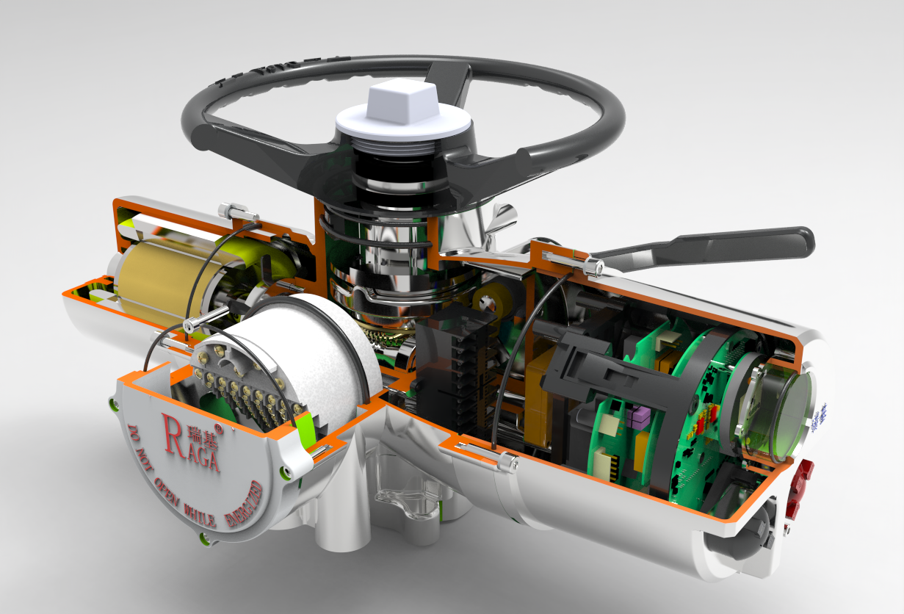





02 核心技术与原理
▍核心工作原理
电动驱动：电机经联轴/蜗杆传动至输出轴，编码器实时闭环检测阀位。
手动操作：切换手柄使离合器脱开蜗轮，直连手轮，轻松驱动输出轴。
电动优先：电机运转时自动复位至电动模式，手柄锁定时除外，保障安全。
▍核心结构亮点
双密封结构 3米水深浸泡72h正常工作
非侵入式旋钮 无贯通轴，杜绝粉尘潮气
电动执行机构内部核心结构剖面示意
高转矩电机 双热继保护，启动响应快
油浴润滑机构 蜗轮蜗杆全浸油，寿命长
Notes:
了解了技术指标，我们再深入看看它的工作原理和结构。电动驱动时，动力通过多级传动最终到达输出轴，同时绝对编码器实时反馈位置。手动操作时，只需切换手柄即可。特别值得一提的是“电动优先”设计，确保了操作安全。在结构上，双密封、非侵入式旋钮、油浴润滑等设计，都体现了产品的高可靠性和长寿命。

Slide 7







03 核心功能特点
全方位保护机制
转矩保护
瞬时反转保护
关/开方向过矩值可设（30%~100%），同步保护阀门与执行机构，防止机械损坏。
反向动作时自动执行延时缓冲程序，有效避免阀轴与变速箱因瞬时冲击造成的机械磨损。
阀位限位保护
阀门解卡功能
到达开/关限位自动停止，支持“限位+过矩”双模式保护，提供双重安全冗余。
启动时暂时禁用转矩保护，以最大扭矩输出，实现对长期未操作而卡住的阀门进行强力解卡。
自动相序调整
过热保护
自动检测电源相序并智能调整，现场接线无需区分相序，彻底避免因接反导致的设备故障。
电机绕组内置双热继电器，实时监控温度，一旦超温立即切断控制回路，禁止设备继续动作。
电源缺相保护
电子闩锁功能
采用静态+动态双重检测算法，无论电机处于静止待机还是运行状态，均可立即识别并告警。
启动初期短时禁用转矩保护，提供足够的启动力矩，保障高惯量、高阻力负荷阀门顺利开启。
Notes:
RAⅢ系列最强大的特性之一就是其全方位的保护机制。它不仅能保护自身，还能保护阀门。从可设定的转矩保护，到自动相序调整、缺相保护，再到针对特殊工况的阀门解卡和电子闩锁功能，每一项设计都旨在确保设备在各种复杂情况下的安全、稳定运行。这些功能极大地降低了设备故障率和维护成本。

Slide 8

03 核心功能特点
多模式控制体系
特殊工况适配
物联网扩展能力
基础操作模式
支持就地手动调试与远程开关量控制，满足现场最基础的启停调控需求。
间隙定时防护
支持自定义动作与停动时间，有效消除水锤效应与流体喘振，保护管路安全。
全网络通信支持
内置工业以太网接口，兼容 2G/3G/4G/5G 无线模块，网络接入方式灵活。
智能模拟调节
4-20mA 模拟量输入输出，实现阀门开度的精准线性比例调节，控制精度高。
ESD 紧急动作
紧急状态下可超越常规限制，自动执行全开、全关或保位指令，响应速度快。
云端远程监控
可接入工业物联网平台，随时随地查看设备运行参数，实现无人值守监控。
数字化总线集成
兼容 Profibus/Modbus/Hart 等主流协议，可无缝接入工厂 DCS 控制系统。
联锁控制逻辑
支持开/关阀双向联锁功能，完美适配石油化工等高安全等级的控制场景。
远程诊断与预警
基于云端大数据分析，提前预警潜在故障风险，大幅降低现场维护成本。
Notes:
在智能控制方面，RAⅢ系列提供了从基础到高级的完整解决方案。无论您需要简单的远程开关，还是精确的模拟量调节，或是融入工厂的数字化总线系统，它都能满足。同时，针对水锤效应、紧急停车等特殊工况，它也提供了专门的功能。更重要的是，它具备强大的物联网扩展能力，为未来的智能化工厂升级做好了准备。

Slide 9
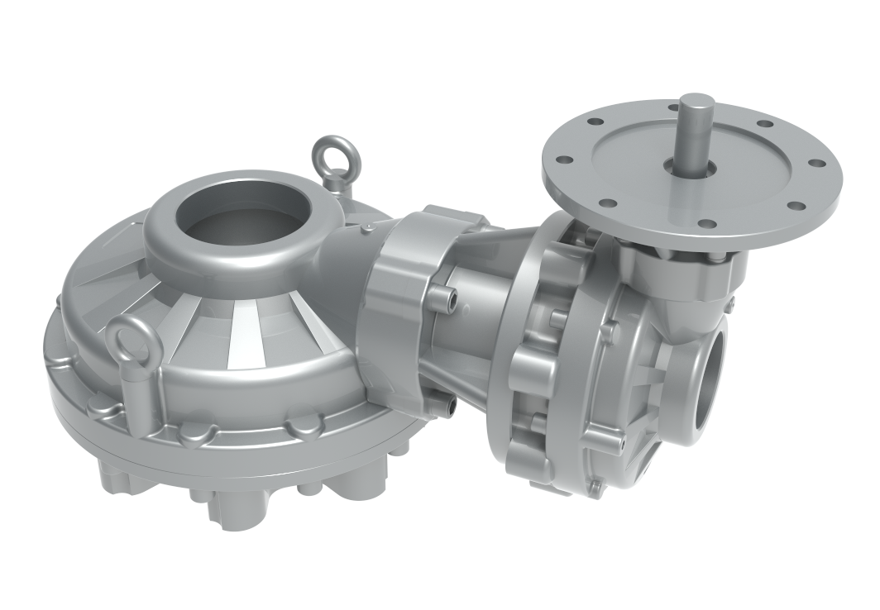






04 选型指南
阀门最大转矩
需匹配执行机构额定转矩，建议预留安全余量，最大可设保护转矩为额定转矩1.2倍。
阀门动作速度
根据阀门行程、动作时间计算所需输出转速，建议行程时间不低于25秒。
法兰连接型式
遵循ISO5210标准，根据阀杆类型选择推力型/非推力型连接。
阀杆参数
工况选型特别提示
核对执行机构驱动套可容纳的最大阀杆直径，明杆/暗杆适配尺寸不同。
• 本系列为间歇工作型，每小时启动不超过60次，连续工作≤15分钟。
• 频繁启停/高精度调节场景，推荐选用 RQMIII 系列执行机构。
• 角行程阀门配 RGW 蜗轮箱，大转矩直行程阀门配 RIB 齿轮箱。
阀门最大推力
推力型连接需核对执行机构额定推力，超出范围需升级型号。
Notes:
正确选型是确保设备正常运行的第一步。我们需要重点关注五个核心要素：转矩、速度、法兰连接、阀杆参数和推力。同时，也要注意产品的工作制式，RAⅢ系列是间歇工作型，如果工况要求频繁启停，我们推荐其他系列。对于角行程阀门，需要搭配相应的蜗轮箱使用。

Slide 10




04 选型指南
主机性能参数（380VAC/50HZ 精简版）
RAⅢ 7A/11A/13A
RAⅢ 14A/15A/16A
RAⅢ 30A/35A
RAⅢ 40A/70A/90A
RAⅢ 95A
额定转矩 (N.m) 34 ~ 136
额定转矩 (N.m) 203 ~ 400
额定转矩 (N.m) 610 ~ 900
额定转矩 (N.m) 1020 ~ 2030
额定转矩 (N.m) 2000 ~ 3000
输出转速 (rpm) 18 ~ 144
输出转速 (rpm) 18 ~ 96
输出转速 (rpm) 18 ~ 144
输出转速 (rpm) 18 ~ 144
输出转速 (rpm) 18 ~ 144
电机功率 (kW) 0.05 ~ 0.23
电机功率 (kW) 0.30 ~ 0.68
电机功率 (kW) 0.90 ~ 2.1
电机功率 (kW) 2.1 ~ 7.5
电机功率 (kW) 5.5 ~ 7.5
额定电流 (A) 0.45 ~ 2.1
额定电流 (A) 2.3 ~ 5.5
额定电流 (A) 6 ~ 11
额定电流 (A) 11 ~ 35
额定电流 (A) 22 ~ 35
连接法兰规格 F10
连接法兰规格 F14
连接法兰规格 F16
连接法兰规格 F25 / F30
连接法兰规格 F25 / F30
Notes:
这张表格列出了RAⅢ系列主机的核心性能参数。大家可以根据刚才提到的选型要素，特别是转矩和转速要求，来查找对应的型号。表格清晰地展示了不同型号的额定转矩范围、输出转速、电机功率、额定电流和连接法兰规格，是选型时的重要参考依据。

Slide 11
04 选型指南
机械接口参数对照表
电动装置型号 | 连接法兰 | 允许最大明阀杆 | 允许最大暗杆 | 设备净重
RAⅢ7A/11A/13A | F10 | 32mm | 26mm | 25kg
RAⅢ14A/15A/16A | F14 | 51mm | 38mm | 42kg
RAⅢ30A/35A | F16 | 67mm | 51mm | 60kg
RAⅢ40A/70A/95A | F25/F30 | 83mm | 73mm | 235kg
推力型 (A型 / Z3型)
非推力型 (B型 / B4型)
专为明杆阀设计（阀杆既转动又轴向移动），内置推力轴承可有效承受阀门产生的轴向反推力，确保长期稳定运行。
适配暗杆阀或自带驱动螺母/齿轮箱的阀门。仅输出旋转力矩，结构紧凑，不承受轴向推力，传动效率更高。
Notes:
除了主机性能，机械接口参数同样关键。这张表列出了不同型号允许的最大阀杆直径，以及设备净重。在选择时，必须确保阀门的阀杆尺寸在执行机构的允许范围内。
另外，要特别注意连接类型的选择：推力型用于明杆阀，非推力型用于暗杆阀或带齿轮箱的阀门，选错会影响设备性能甚至造成损坏。

Slide 12
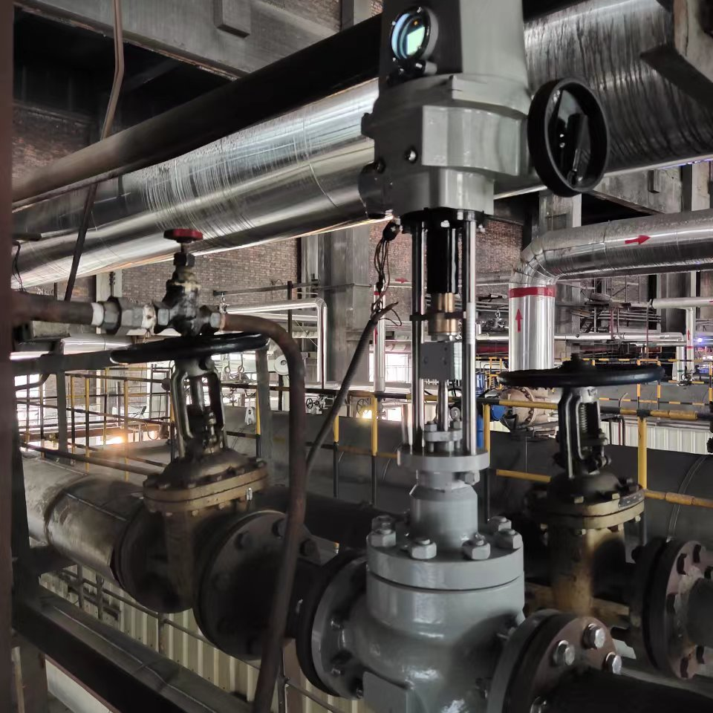

05 安装与调试
01.驱动套预制加工
•推力型：拆套加工内螺纹，清洗注脂后装回。
•非推力型：拆套加工轴孔/键槽，装回涂抹润滑脂。
02.阀门主体安装
•明杆阀：挂手动档对准螺纹，转手轮贴合法兰后紧固螺栓。
•齿轮箱阀：核对尺寸对准键槽，转手轮贴合后紧固螺栓。
03.关键安装注意事项
手轮密封需旋紧 | 接地端子必须可靠接地 | 根据方向设置屏幕正反显示
Notes:
选型完成后，就进入安装环节。安装的关键在于驱动套的预制加工和阀门主体的正确安装。无论是推力型还是非推力型，都需要根据阀门的具体情况进行加工。安装时要确保法兰贴合紧密，螺栓紧固。特别强调三点：手轮的密封、可靠的接地以及显示屏方向的设置，这些细节直接关系到设备的长期稳定运行和操作便利性。

Slide 13

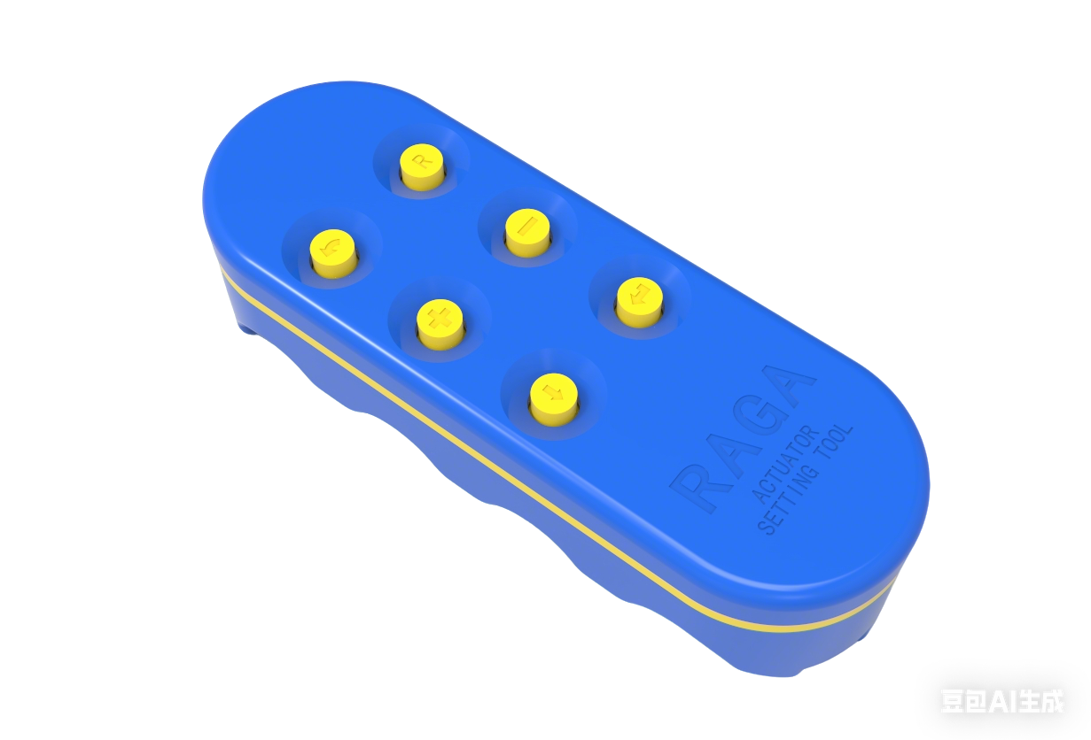
05 安装与调试
调试准备与核心出厂默认值设定
专用调试工具配置
使用本安型红外设定器（防爆标志ExiaⅡCT4），操作距离需 ≤ 1米，需将红外发射头准确对准执行机构显示窗。
操作权限与互锁逻辑
• 仅当方式旋钮置于「停止」位置时，设定器操作有效。 • 旋钮在远程位、电机运转中或停机1秒内，设定器指令均被屏蔽。
关闭方向：顺时针 (CW)
过矩保护：关60% / 开80% (额定转矩)
就地模式：点动控制 (Jog)
出厂口令：0 (无需验证，直接进入)
非侵入式红外调试终端示意 （执行机构与设定器）
Notes:
安装完成后，我们需要使用红外设定器进行调试。请确保在操作前，方式旋钮处于停止或就地位。
这里列出了一些核心的出厂默认值，比如关闭方向为顺时针，过矩保护值分别为额定转矩的60%和80%。这些默认值在大多数情况下可以直接使用，但如果工况特殊，就需要我们进行调整。

Slide 14
05 安装与调试
一级设定
二级设定
基础运行参数 · 核心必调项
控制逻辑参数 · 场景按需配置
01
关闭方向设定
01
状态输出：自定义4路可编程继电器触点动作逻辑，适配外部监控。
设定关阀时输出轴旋转方向（顺时针/逆时针），确保机械动作逻辑正确。
02
控制类别：配置就地/两线/比例调节/总线等多种控制模式。
02
行程极限校准
手动/电动调至全关/全开位，预留惰走过冲余量，确认并锁定限位开关。
03
特别与反馈：配置联锁/ESD紧急动作，完成4-20mA阀位/转矩反馈校准。
03
过矩与限位保护
设定30%~100%额定转矩保护值，并配置限位停止或过矩停止的保护模式。
Notes:
调试分为一级设定和二级设定。一级设定是基础运行参数，是必须调整的，包括关闭方向、行程极限和过矩值。这些参数直接关系到阀门能否正确运行。二级设定则是控制逻辑参数，根据实际控制需求进行配置，比如状态输出、控制模式、反馈电流校准等。通过这两级设定，我们可以将执行机构精确地配置到最佳工作状态。

Slide 15



06 操作与维护
01 手动操作
02 就地操作
03 远程控制
适用场景
基本设定
将方式旋钮旋至“远程”位，接入外部信号实现自动化集成控制。
应对主电源掉电、控制电路失灵等紧急工况，保障阀门应急调节。
将方式旋钮旋至“就地”位置，通过黑色物理旋钮直接控制设备。
远程开关量 (手动)
接收干接点信号，实现远程点动/保持。
核心步骤
点动模式 (Jog)
旋钮置停止位 → 压手柄至手动 → 转手轮挂档 → 驱动阀门执行。
保持在开/关位执行，松开即刻停止。
4-20mA 模拟量 (自动)
根据电流信号大小，自动调节阀门开度。
保持模式 (Auto)
现场总线控制 (集成)
⚠️ 电机运转自动切回电动，建议挂锁锁定。
旋至目标位松开，设备持续动作直至到位。
MODBUS/Profibus等，数字化系统互联。
Notes:
设备调试完成后，我们来了解它的三种操作方式。手动操作主要用于紧急情况。就地操作是在设备旁进行控制，有点动和保持两种模式。远程控制则是通过外部信号进行操作，包括远程开关、模拟量调节和总线控制，这是实现自动化控制的核心方式。熟练掌握这三种操作方式，才能灵活应对各种工况。

Slide 16
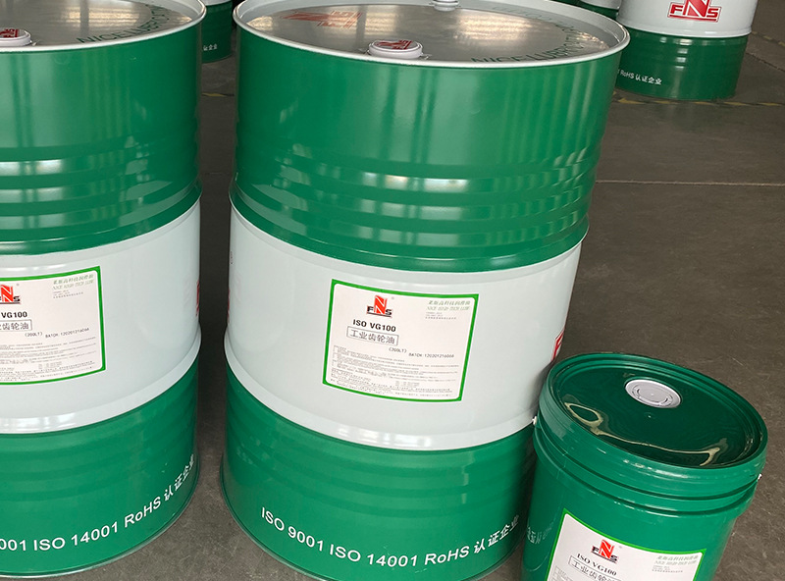


06 操作与维护
日常维护核心要求
螺栓紧固检查
运行6个月后，需全面复紧紧固所有安装螺栓与电气接线端子，防止松动。
针对性润滑策略
在正确密封下，仅需对驱动轴套及阀杆进行定期润滑，其余机构免常规维护。
润滑油管理规范
闲置存放规范
暂不安装时需存放于干燥环境，并严禁拔掉电缆入口塞，防止潮气进入内部。
油品：长城75W/90、美孚SAE80EP
周期：首年更换 1次 ，之后每两年换1次
用量：0.3L ~ 7.0L (依型号而定)
功能有效性检测：定期检查密封件完整性、接地可靠性、阀位与转矩检测功能是否正常。
Notes:
定期的维护保养是延长设备寿命的关键。最主要的维护工作是润滑油的管理，首次运行一年需要更换，之后每两年更换一次。此外，运行半年后要紧固所有螺栓和端子。得益于良好的密封设计，其他部分基本免维护。平时只需定期检查密封、接地和各项功能是否正常即可。

Slide 17
06 操作与维护
高频故障处理指南
⚠️ 电源缺相报警
📏 阀位出错报警
核心原因：外部供电缺相、熔断器损坏、线路板/电机元件故障
核心原因：手动/电动切换机构锁死、阀位检测模块故障、主控板数据通信异常
快速排除：1. 万用表测三相供电； 2. 检查熔断器/接触器； 3. 排查板卡
快速排除：1. 手轮转至中间位后重试切换； 2. 检查阀位反馈线路； 3. 更换模块/主板
⚙️ 开关阀过矩报警
核心原因：过矩保护值偏小、阀门内部卡涩、执行机构选型转矩不足
🚫 电机堵转报警
快速排除：1. 增大设定值； 2. 手动盘阀排除卡阻； 3. 更换大转矩型号
核心原因：阀门严重卡涩（异物/结垢）、执行机构额定转矩远小于负载转矩
快速排除：1. 手动盘阀彻底排查并排除卡阻点； 2. 重新选型匹配大转矩执行机构
📡 远程控制失效
核心原因：模式旋钮未置“远程”、接线定义错误、远程板/主控板损坏
注：以上为RAⅢ系列执行机构常见故障速查方案
快速排除：1. 确认旋钮位置； 2. 核对控制接线图； 3. 更换故障板卡
Notes:
尽管RAⅢ系列可靠性很高，但了解常见故障的处理方法依然很重要。这张表格列出了几种高频故障现象、可能的原因以及快速排除方法。例如，电源缺相报警，我们首先要检查外部供电，再逐步排查内部元件。掌握这些基本的故障排查思路，可以大大缩短维修时间，减少生产损失。

Slide 18

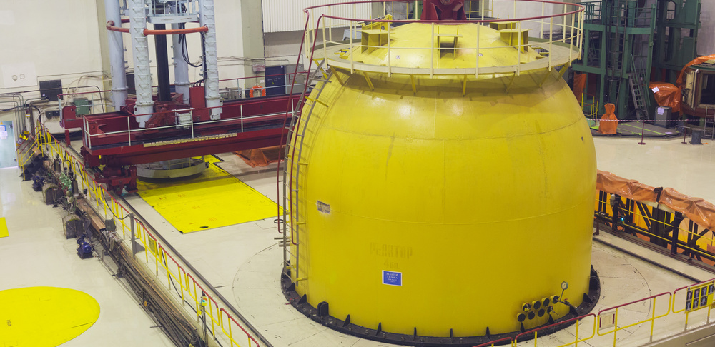




07 应用案例
电力行业：严苛工况下的可靠选择
火力发电领域 · 规模化应用标杆
核电领域 · 高标准安全验证
客户：浙能集团、大唐国际等 | 规模：100+电厂 / 200,000+台执行机构稳定运行。
应用：卡拉奇、石岛湾、海阳核电 | 部署于反应堆冷却剂等高安全等级系统。
覆盖锅炉/脱硫等关键回路，故障率显著降低，大幅节约维护成本。
具备IP68防护与抗强电磁干扰能力，完全符合核电相关标准设计。
Notes:
接下来，我们进入新增的应用案例章节。首先是电力行业，这是RAⅢ系列应用最广泛的领域。
在火电方面，我们为浙能、大唐等大型发电集团提供了近20万台设备，稳定运行在各大电厂的锅炉、脱硫等关键系统中，显著降低了设备故障率。
在要求更为严苛的核电领域，我们的产品凭借IP68高防护等级和抗强电磁干扰的特性，也成功应用于巴基斯坦卡拉奇、山东石岛湾等国内外多个核电项目，充分证明了其卓越的可靠性和安全性。

Slide 19

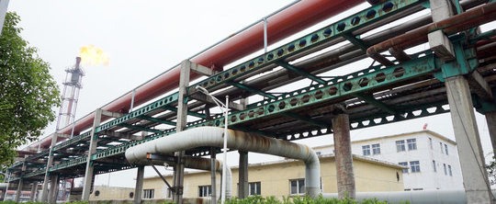


07 应用案例
石油化工：保障能源大动脉的核心设备
▍石油开采与储运场景
▍炼化装置与控制系统
核心客户：中石油、中石化、大庆油田、新疆油田等头部能源企业
关键装置：中石化湖南石化、镇海乙烯等项目，覆盖催化裂化、分馏系统
安全与应用：ExdⅡCT4防爆设计，广泛应用于井口、集输管线及分输站
业务价值：高稳定性保障连续生产，显著降低石化装置的非计划停工风险
Notes:
在石油化工行业，安全和稳定是首要要求。我们的产品作为中石油、中石化的网络供应商，广泛应用于从油田井口到长输管道的各个环节。其防爆设计确保了在易燃易爆环境中的安全。
在炼化装置中，如中石化湖南石化的项目，RAⅢ系列保证了核心工艺的连续生产，为客户创造了巨大价值。

Slide 20

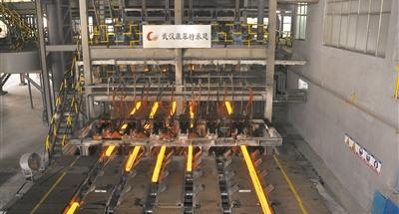
07 应用案例
冶金行业：顶级客户的信赖之选
▌ 行业环境挑战
冶金行业具有高温、高压、粉尘大、振动强等极端恶劣的生产环境。RAⅢ系列凭借其坚固的工业级结构设计与高可靠的核心性能，成功克服环境限制，稳定运行于各大钢铁企业产线。
▌ 核心客户信赖
● 北京首钢集团有限公司
● 江苏沙钢集团有限公司
● 莱芜钢铁集团有限公司
● 天津大无缝集团有限公司
核心应用场景
核心价值交付
广泛应用于高炉控制系统、转炉/电炉炼钢、连铸系统及高精度轧钢系统等核心生产环节。
耐高温防尘：适应冶金车间恶劣环境
智控降维：自诊断功能大幅降低维护量
Notes:
冶金行业的环境非常恶劣，对设备的要求极高。我们的客户名单足以证明产品的实力，包括首钢、沙钢等顶级钢铁企业。
RAⅢ系列应用于高炉、转炉、轧钢等核心生产环节，其耐高温、防尘、抗振动的特性，以及智能化的诊断功能，确保了生产的顺行，并显著降低了维护成本。

Slide 21

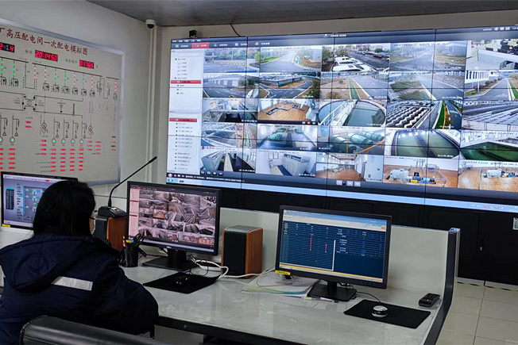
07 应用案例
水处理行业：保障城市水脉的稳定运行
水处理行业对执行机构的可靠性、防腐性和调节精度有较高要求。RAⅢ系列凭借其高防护、强防腐的设计优势，在市政供水与污水处理领域占据了重要的一席之地。
液位控制
流量调节
泵站控制
清水池/污水池自动控制，稳定可靠。
加药/反冲洗系统精确投加，精度高。
远程启停阀门，智能调节提升流量。
IP68 高防护
专业防腐涂层
低启动频率
无惧户外潮湿雨淋，适应恶劣工况。
抵抗腐蚀气液，延长设备使用寿命。
专为低变速自控回路设计，响应灵敏。
Notes:
最后是水处理行业。无论是市政供水还是污水处理，稳定运行至关重要。RAⅢ系列的高防护等级和防腐设计，使其能适应户外潮湿甚至腐蚀性的环境。在液位控制、流量调节等典型场景中表现出色，是保障城市“水脉”安全运行的重要设备，在国内市政项目中布局较深。

Slide 22
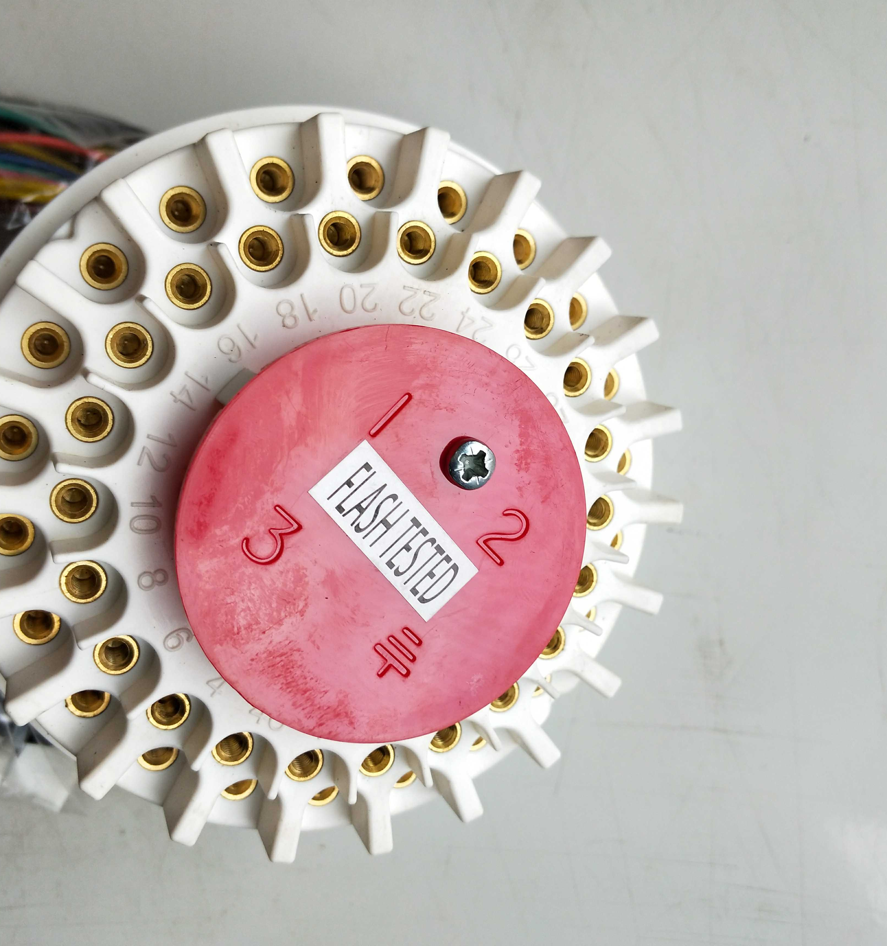
08 控制与订货
核心端子定义
NO. 1/2/3
NO. 33/34/35
NO. 42-44
动力电源输入
远程控制指令
健康状态监视
三相380V输入；单相220V接1/3号，2号空置
33-远程关阀 | 34-保持/停止 | 35-远程开阀
设备故障/掉电时失励，反馈运行状态
NO. 6-13
NO. 26/27
NO. 22/23
可编程状态输出
阀位给定输入
开度反馈输出
S1-S4四路独立继电器输出，可自定义功能
接收4-20mA控制电流信号，用于比例调节控制
输出4-20mA电流信号，实时反馈阀门开度
NO. 24/21
NO. 25
NO. 37/38
实时转矩反馈
ESD 紧急保护
联锁逻辑控制
输出4-20mA模拟电流信号，实时反映执行器转矩
高优先级紧急关阀控制信号输入，确保安全
接入开阀/关阀联锁信号，实现逻辑互锁保护
Notes:
了解了应用案例，我们回到技术部分，看一下控制与接线规范。这张表是核心端子的定义，涵盖了动力电源、远程控制、状态输出、模拟量输入输出、ESD和联锁等所有关键信号。正确的接线是设备正常运行的基础，请大家务必对照接线图进行操作。

Slide 23


08 控制与订货
远程开关量控制
模拟量比例控制
支持内部24VDC、外部24-60V交直流、外部110V/220V交流等多种供电方式，可根据现场实际工况灵活选择最佳接线方案。
适配4-20mA输入信号，支持自定义死区值(0.1~9.9%)、信号丢失动作(保位/全开/全关)及高低信阀位对应关系，并可进行现场精准校准。
现场总线控制
安全功能接线
全面兼容Modbus/Profibus/Hart/FF等主流工业协议。按手册规范接线后，可灵活配置本机地址、通讯速率及冗余参数，实现无缝组网。
ESD紧急动作支持自定义触发电平与超越权限；联锁控制可实现就地/远程双向联锁，具备极高的可靠性，完美适配高安全等级工况。
Notes:
在控制模式方面，我们支持多种灵活的配置。远程开关量控制可以适应不同的外部电源。模拟量比例控制允许用户自定义死区、丢信动作等参数，以适应不同的调节需求。现场总线控制则提供了与主流工业网络的无缝集成能力。此外，ESD和联锁等安全功能的接线也非常灵活，能满足各种高安全要求的工况。

Slide 24


08 控制与订货
MODEL NAMING & ORDERING INFORMATION
▍型号命名规则
▍订货代码示例
▍关键订货信息
RAⅢ □□□- □ -□ -□ -□ -□ -□
RAⅢ14AF14A-24-1 -W-101-03-1
基础型号确认 完整执行机构型号 + 接线图号
1
2
3
代表：RAⅢ系列执行机构，203N.m额定转矩，F14连接法兰，A型推力型，24rpm输出转速，三相380V电源，IP68防护等级，配置电流控制输入与阀位反馈输出。
蜗轮箱参数 RGD/RGW系列 + 具体减速比
4
特殊功能定制 总线通讯、防爆等级或特殊接口
1.产品系列：固定标识 RAⅢ
2.转矩/法兰：额定转矩规格 / 连接法兰
3.核心参数：输出转速 / 电源类型
4.扩展配置：防护等级 / 接线图号
Notes:
最后是订货说明。我们的型号命名规则非常清晰，每一位都代表了特定的参数。大家可以通过这个规则快速了解产品配置。在订货时，请务必提供完整的型号、接线图号，以及配套蜗轮箱的信息和其他可选功能需求，这样我们才能为您提供完全符合要求的产品。

Slide 25





专业智能执行机构解决方案服务商
温州瑞基测控设备有限公司
上海瑞基瑞然自动化技术有限公司
地址： 浙江省温州市炬光园中路128号1号楼
地址：上海市沪杭公路755号11幢
电话：0577-88623428 / 88623438
官网：www.raga.com.cn
邮箱：raga@raga.com.cn
Notes:
本次培训到此结束，感谢大家的聆听。我们致力于成为专业的智能执行机构解决方案服务商，为您提供高质量的产品和服务。如果在使用过程中有任何问题，欢迎随时通过屏幕上的联系方式与我们联系。谢谢大家！

